Slide 1
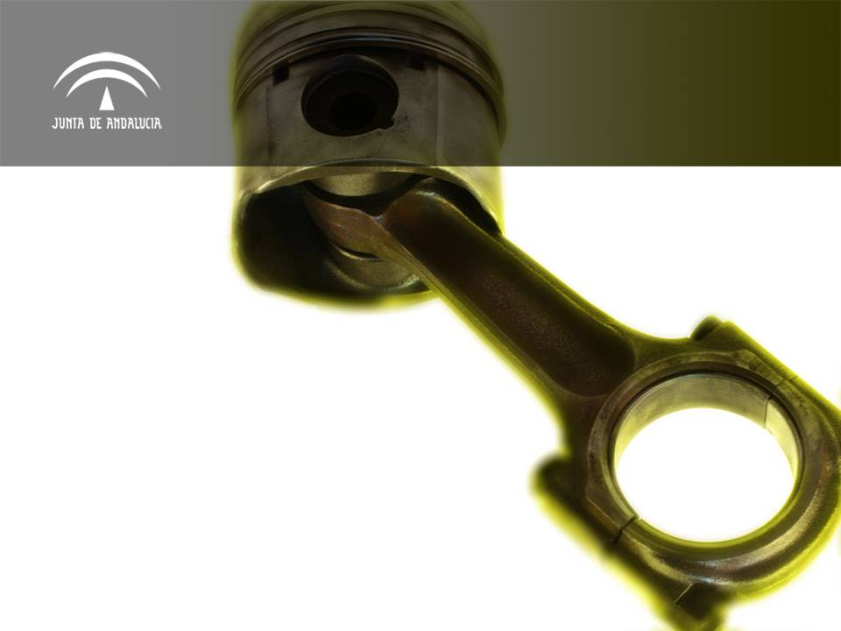
Automoción
CICLO FORMATIVO DE GRADO SUPERIOR
Automoción
Mi formación, mi futuro.

Slide 2
Para trabajar como jefe de taller, perito tasador, mecánico, chapista, pintor, recepcionista, jefe de almacén, etc.

Slide 3
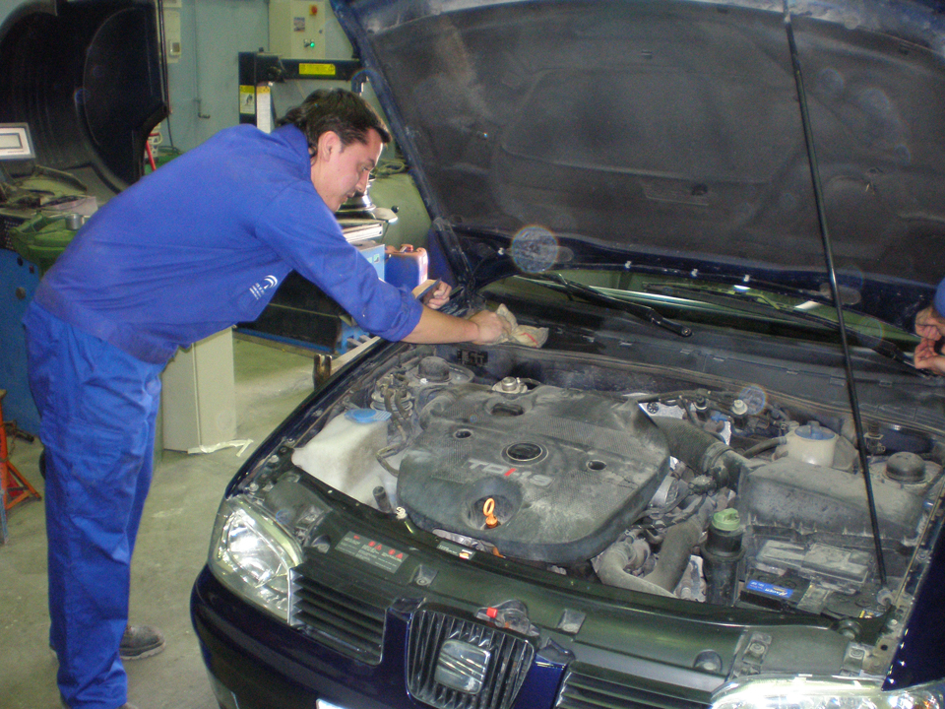

Slide 4
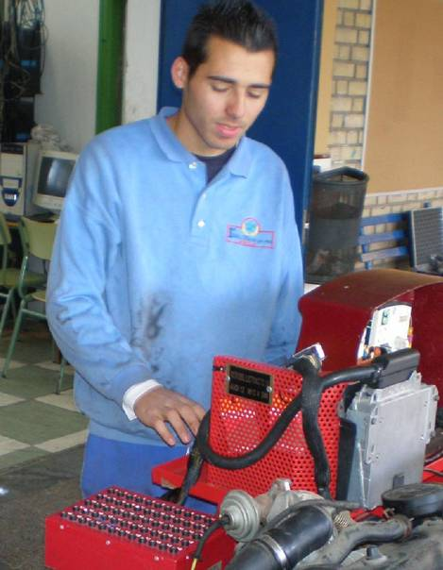
¿Qué voy a aprender?
Adquirirás los conocimientos y destrezas necesarias para desarrollar tu futura ocupación profesional a través de practicas reales y empleando la tecnología mas actual.
Comprobación del sistema de inyección

Slide 5
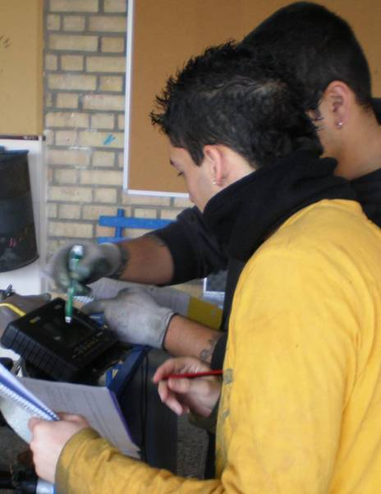
¿Qué voy a aprender ?
Aprenderás a diagnosticar averías y reparar los distintos sistemas del vehículo.
Aprenderás a reparar deformaciones en la carrocería y prepararla para su posterior pintado.
Aprenderás a crear una pequeña empresa dedicada al sector del automóvil.
Aprenderás a realizar un control sobre las operaciones realizadas en un taller, así como el control de materiales.
Diagnosis del motor

Slide 6
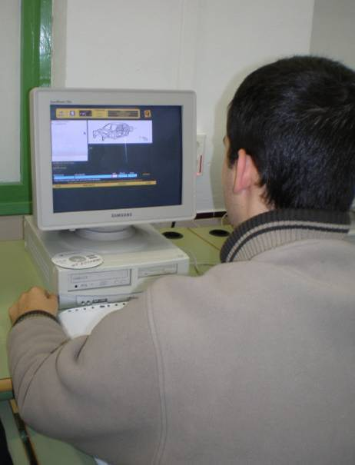
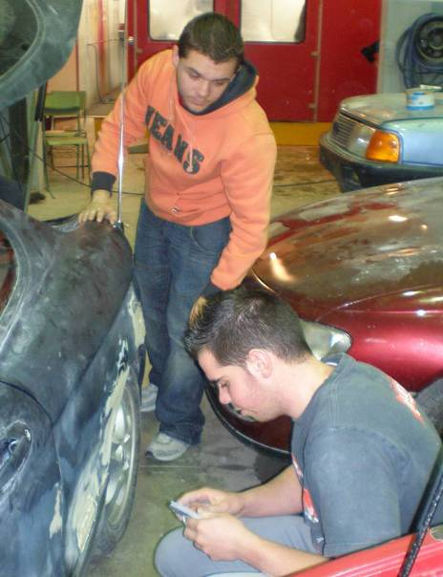
¿Qué voy a aprender ?
Elaboración de presupuestos
Preparacion de la superficie

Slide 7
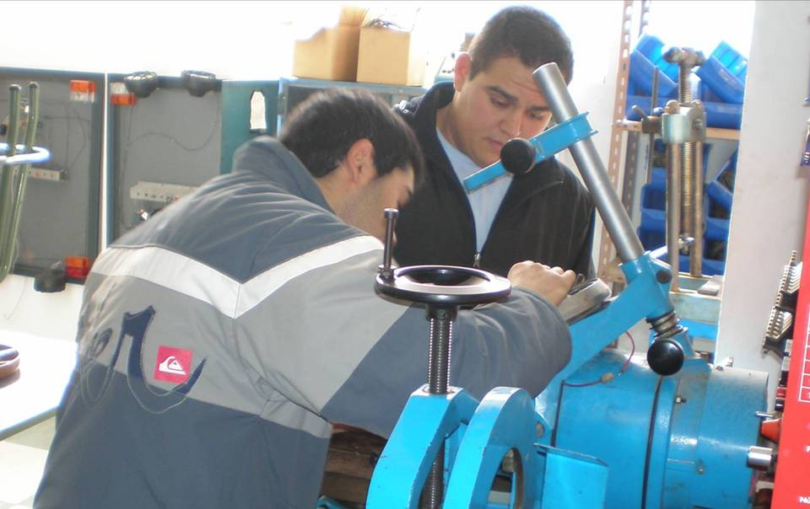
¿Qué voy a aprender ?
Comprobaciones en el banco de pruebas eléctrico

Slide 8
¿Cómo conseguirlo?
Con la asimilación de los contenidos teóricos, la realización de las prácticas en el taller y la formación en los centros de trabajo (prácticas de empresa).
Desmontaje y montaje de motores y su diagnosis
Verificación y control de los sistemas eléctricos y electrónicos del vehículo
Verificación, control y reparación de los elementos de la carrocería.
La preparación y embellecimiento de la carrocería.

Slide 9
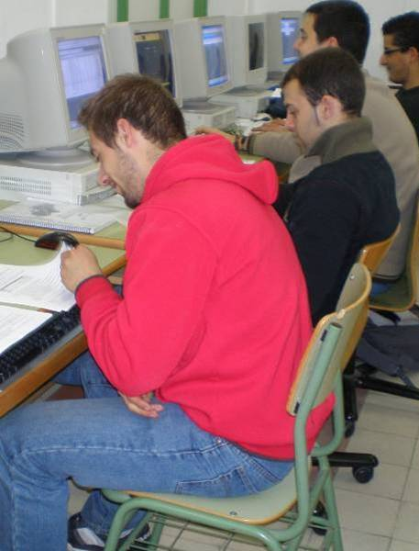
Voy a trabajar como:
Al finalizar el ciclo formativo tendrás los conocimientos necesarios para la inserción el mundo laboral del sector del automóvil como mecánico-electricista, chapista-pintor, recepcionista de vehículo, jefe de almacén de recambios, perito tasador, venta de vehículos, inspector de I.T.V., etc.
Control de stock

Slide 10
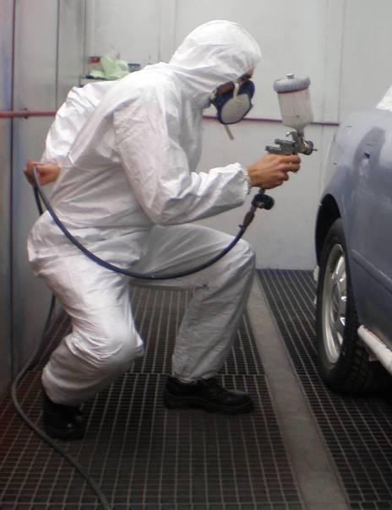
Puedo seguir estudiando:
Una vez concluida la formación podrás continuar tus estudios accediendo a la universidad en cualquier carrera técnica:
Ingeniería Técnica Industrial.
Ingeniería Técnica Naval.
Etc.
Pintado de vehículo

Slide 11

Notes:
DIAPOSITIVA FINAL

